Slide 1

Cours : Indexation d’informations MultiMedia
Université Tunis Elmanar
Institut Supérieur d’Informatique
Chapitre 2: Les descripteurs globaux des images
présenté par:
Mohamed Sahbi Bahroun
Année Universitaire 2014/2015

Slide 2
Plan
Introduction
Descripteurs de couleur
Descripteurs de texture
Descripteurs de forme
Indexation d’informations MultiMedia : 3^{éme} GLSI

Slide 3
1- Introduction
Indexation d’informations MultiMedia : 3^{éme} GLSI

Slide 4
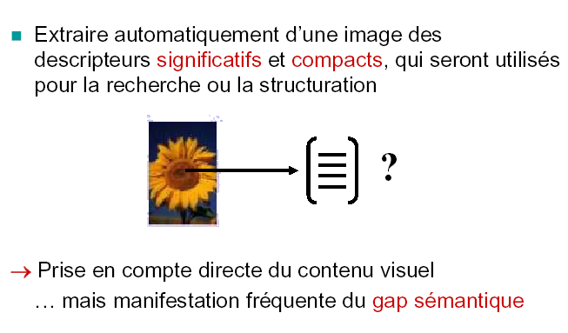
Indexation par descripteurs globaux
Indexation d’informations MultiMedia : 3^{éme} GLSI

Slide 5
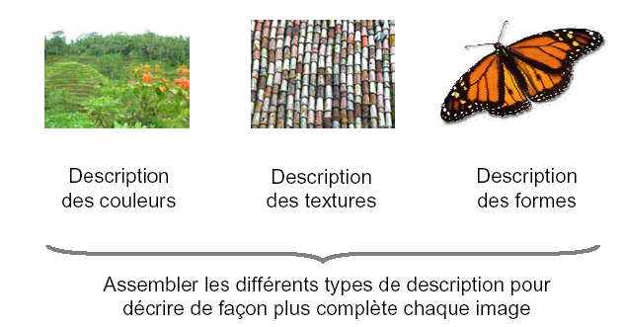
Description globale de l’image
Indexation d’informations MultiMedia : 3^{éme} GLSI

Slide 6
2- Descripteurs de couleur
Indexation d’informations MultiMedia : 3^{éme} GLSI

Slide 7
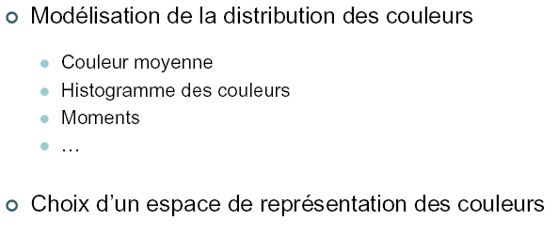
Les signatures de couleur
Indexation d’informations MultiMedia : 3^{éme} GLSI

Slide 8
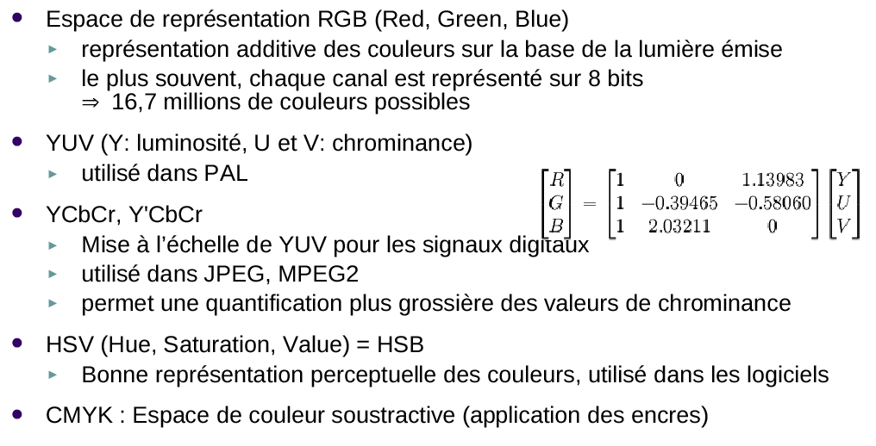
Espaces colorimétriques
Indexation d’informations MultiMedia : 3^{éme} GLSI

Slide 9
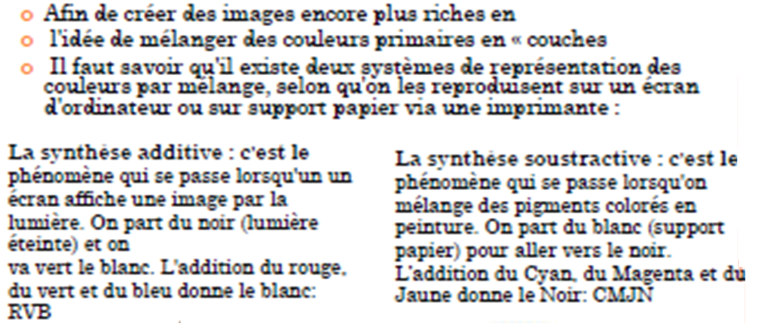

Espaces colorimétriques
Indexation d’informations MultiMedia : 3^{éme} GLSI

Slide 10
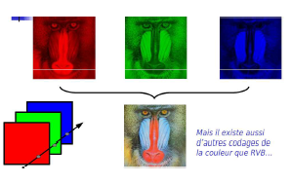
Image couleur RVB
Indexation d’informations MultiMedia : 3^{éme} GLSI

Slide 11
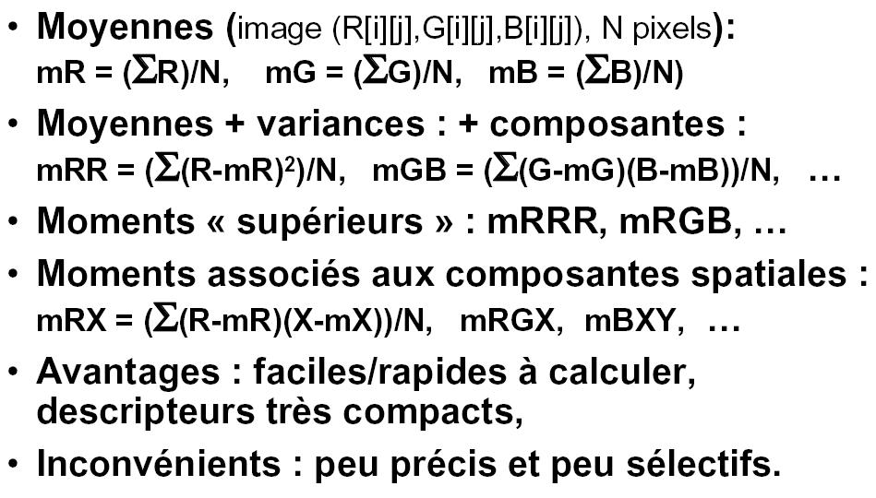
Moments de couleur
Indexation d’informations MultiMedia : 3^{éme} GLSI

Slide 12
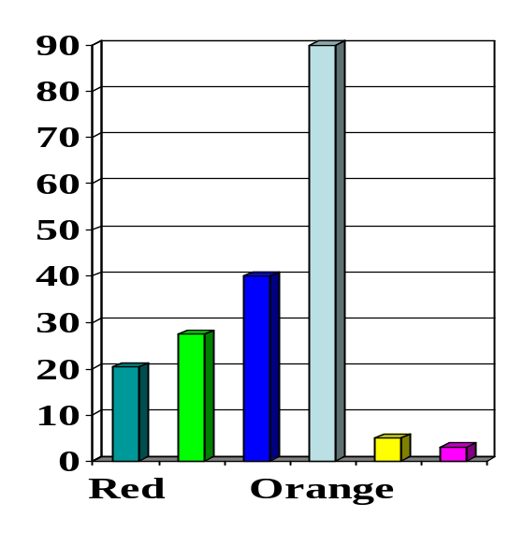
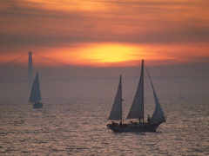
Histogramme
L’histogramme d’une image I est définit comme suit:
Pour une couleur C_{i} , H_{ci}(I) représente le nombre de pixels de couleur C_{i} dans l’image I .
(+) invariant par translation et rotation
(-) dépend des conditions d’illumination et de l’angle de vue
(-) ne tient pas compte de la position relative des pixels
Indexation d’informations MultiMedia : 3^{éme} GLSI

Slide 13
Histogramme : algorithme
Histogramme (Matrice I [ nbcol][nbligne ], entier nbcol, eniter nbligne)
Debut
H = new Array [0..255]
/*Initalisation du tableau*/
Pour i= 0 à 255
H[i]= 0;
Fin pour
Pour i= 0 à nbcol
Pour j= 0 à nbligne
H[ I[i][j] ] ++;
Fin pour
Fin pour
Fin
Traitement d’images: 2^{éme} GLSI, 2^{éme} GTR

Slide 14
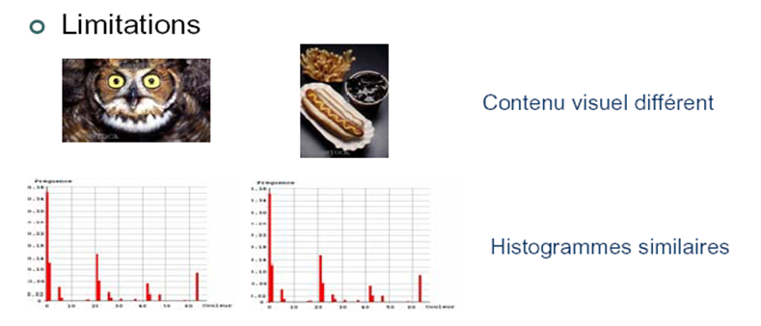
Limitations histogramme
Problème de dimension avec l’histogramme : Si l’image I est codée sur 8 bits alors taille histogramme = 256
Descripteur non compact
Indexation d’informations MultiMedia : 3^{éme} GLSI

Slide 15
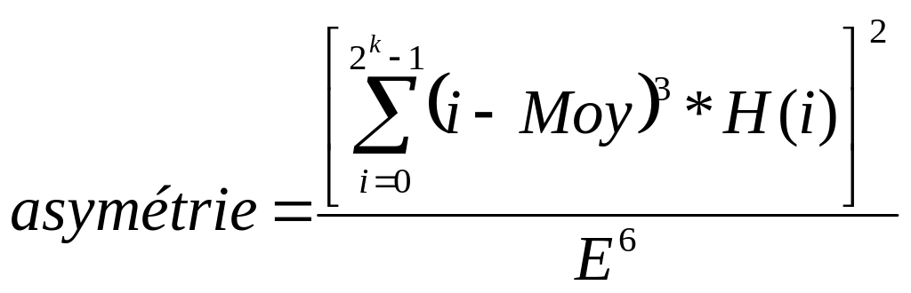
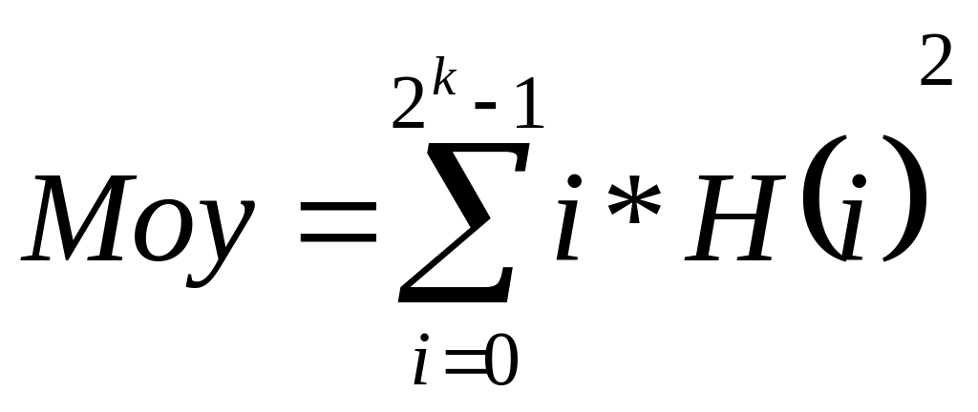
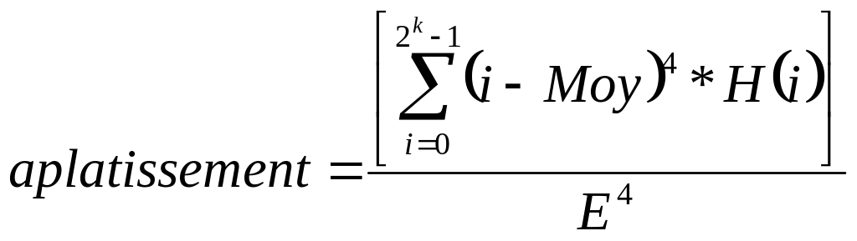
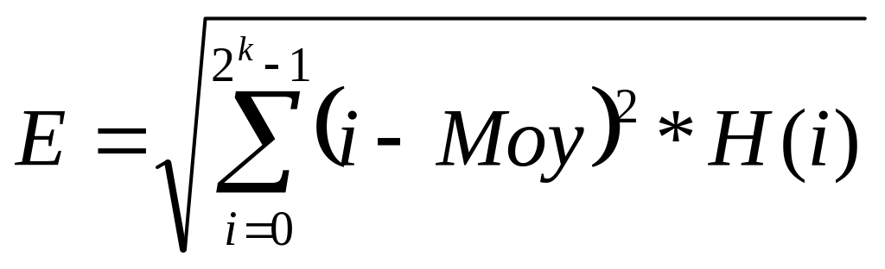
Solution 1
calcul de paramètres statistiques à partir de l’histogramme
Indexation d’informations MultiMedia : 3^{éme} GLSI

Slide 16
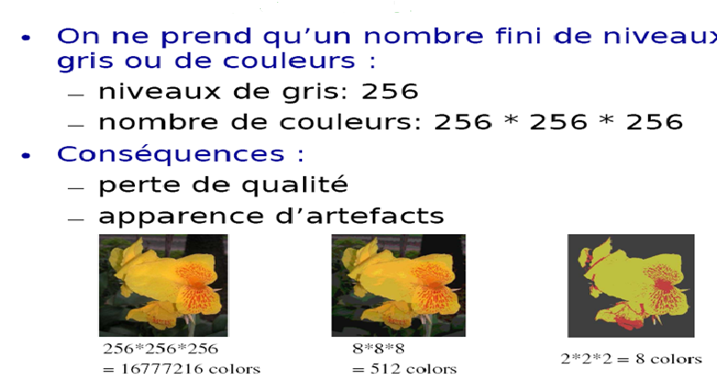
solution 2 : Quantification des images
Indexation d’informations MultiMedia : 3^{éme} GLSI

Slide 17
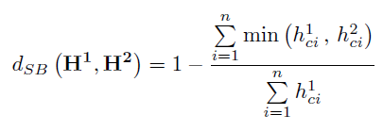

Distance entre histogrammes
Intersection :
chi2 :
Indexation d’informations MultiMedia : 3^{éme} GLSI

Slide 18
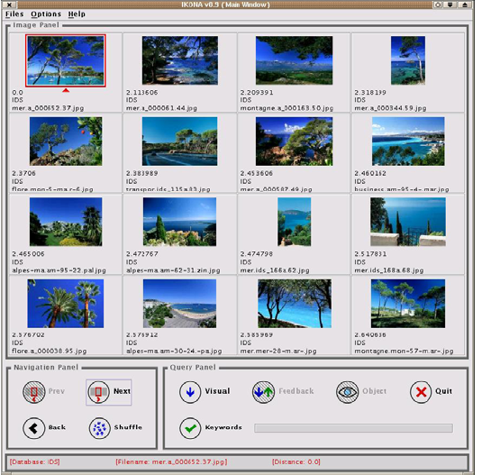
Exemple de recherche à base de couleur
Indexation d’informations MultiMedia : 3^{éme} GLSI

Slide 19
3- Descripteurs de texture
Définition de texture
Histogramme pondéré
Corrélogramme
Matrices de cooccurrence
Descripteurs fréquentiels
Indexation d’informations MultiMedia : 3^{éme} GLSI

Slide 20
Textures
La texture peut être définie comme une variation répétitive de l’intensité.
La variation de l’intensité peut être :
  Régulière : répétition des couleurs d’une façon régulière (Exemple : champ d’olivier vu du ciel)
  Aléatoire : variation aléatoire de la couleur (Exemple : ciel avec des nuages, champs d’herbes et de fleurs sauvages)
Indexation d’informations MultiMedia : 3^{éme} GLSI

Slide 21
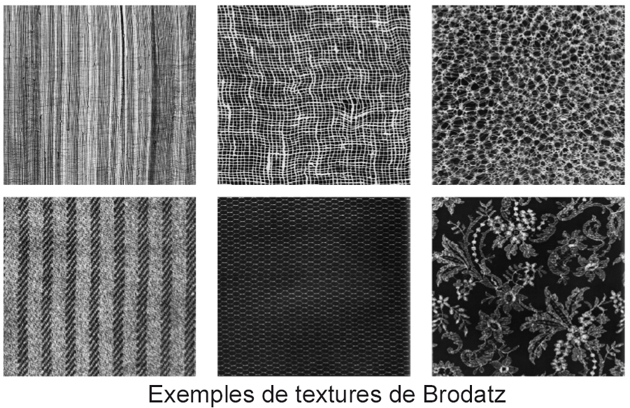
Exemple de textures
Indexation d’informations MultiMedia : 3^{éme} GLSI

Slide 22
Comment analyser des textures?
1) Statistiques d’ordre 2
Interaction entre 1 pixel et ses voisins séparés par une distance d + direction spécifique
Attributs calculés à partir :
  Histogramme bidimensionnel : matrice de cooccurrence et corrélogramme, Histogrammes pondéré
2) Méthodes fréquentielles : filtres de Gabor, Transformée en ondelettes, Transformée de Fourrier
Indexation d’informations MultiMedia : 3^{éme} GLSI

Slide 23
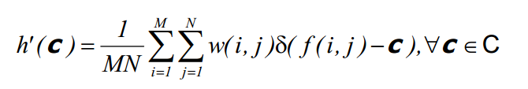
Histogramme de couleur pondéré
chaque pixel participe à toutes les cellules de l’histogramme classique avec une pondération correspondant à la similarité entre la couleur du pixel et celle de chaque cellule de son voisinage.
w(i,j) est une mesure locale dans le voisinage de chaque pixel.
Indexation d’informations MultiMedia : 3^{éme} GLSI

Slide 24
Histogramme de couleur pondéré
Choix du critère de pondération w(i,j) : plusieurs critères
Moyenne des couleurs du voisinage ayant la même couleur que le pixel courant
Moyenne des couleurs du voisinage ayant la même couleur que le pixel courant plus ou moins un seuil S choisi
H’ (histogramme pondéré) a la même dimension qu’un histogramme de couleur normal. Il inclut l’information de texture
Indexation d’informations MultiMedia : 3^{éme} GLSI

Slide 25
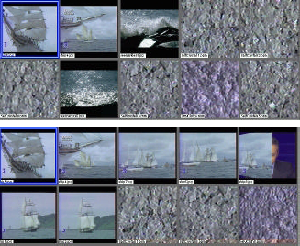
Histogramme de couleur pondéré
Signature couleur
classique
Signature intégrant la
Répartition spatiale de la couleur
Indexation d’informations MultiMedia : 3^{éme} GLSI

Slide 26
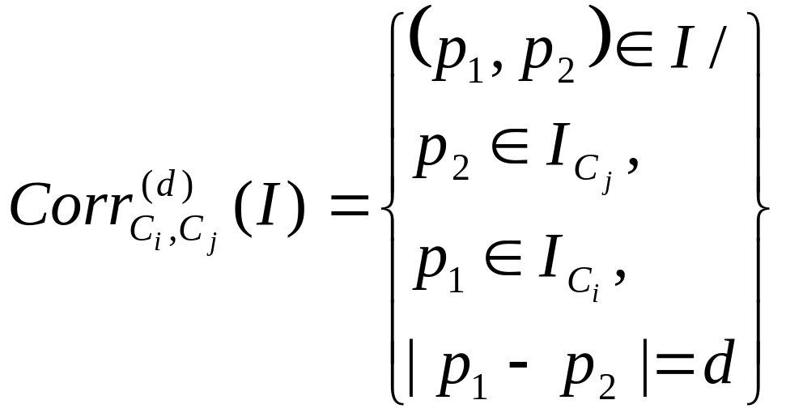
Corrélogramme : principe
Descripteur statistique d’ordre 2 qui a comme seul paramètre la distance de voisinage d
P
Q
Le corrélogramme est une matrice de taille Ng*Ng
Ng : nombre de niveaux de gris dans l’image I
Indexation d’informations MultiMedia : 3^{éme} GLSI

Slide 27
Corrélogramme : principe
Corrélogramme pour d = 1
2 | 2 | 0 | 0 | 1 | 0 | 1
0 | 0 | 2 | 1 | 1 | 0 | 0
1 | 0 | 0 | 1 | 2 | 1 | 2
0 | 2 | 1 | 0 | 2 | 0 | 0
1 | 0 | 2 | 1 | 0 | 1 | 1
2 | 1 | 1 | 2 | 1 | 0 | 0
0 | 0 | 1 | 1 | 0 | 2 | 2
0
1
2
0 | 0 | 0
0 | 0 | 0
0 | 0 | 0
0
2 | 3 | 3
0 | 0 | 0
0 | 0 | 0
1
2
Corrélogramme pour d = 2
0 | 0 | 0
0 | 0 | 0
0 | 0 | 0
0
6 | 7 | 3
0 | 0 | 0
0 | 0 | 0
1
2
Indexation d’informations MultiMedia : 3^{éme} GLSI

Slide 28

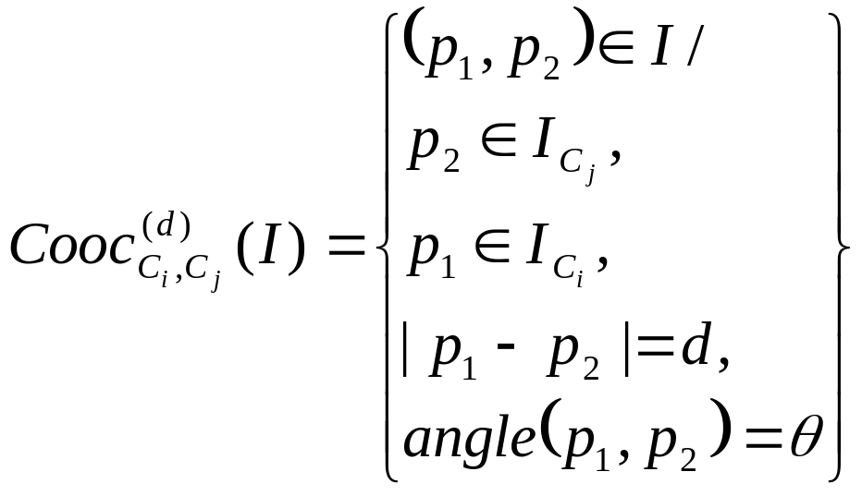
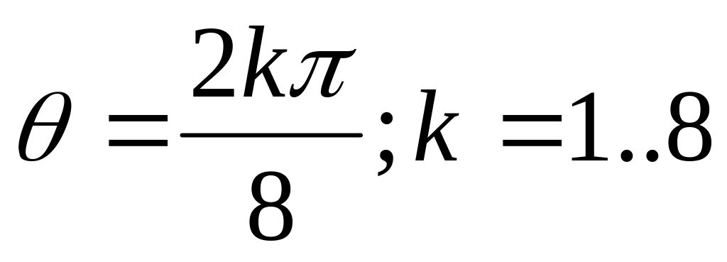
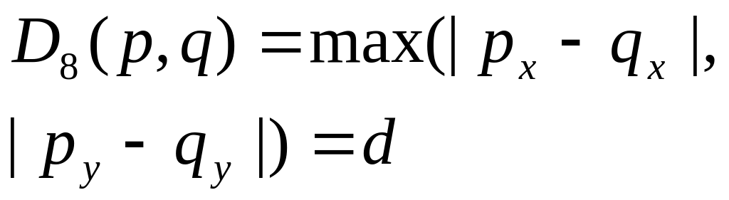
Matrices de cooccurrence : principe
Descripteur statistique d’ordre 2 qui a comme paramètre la distance de voisinage d et l’angle de voisinage
La matrice de cooccurrence est de taille Ng*Ng
Ng : nombre de niveaux de gris dans l’image I
Indexation d’informations MultiMedia : 3^{éme} GLSI

Slide 29
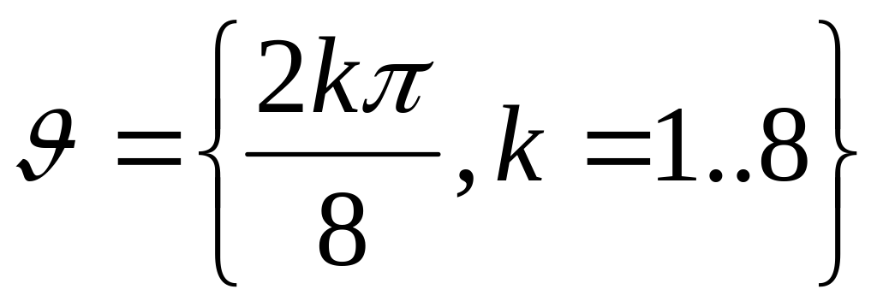
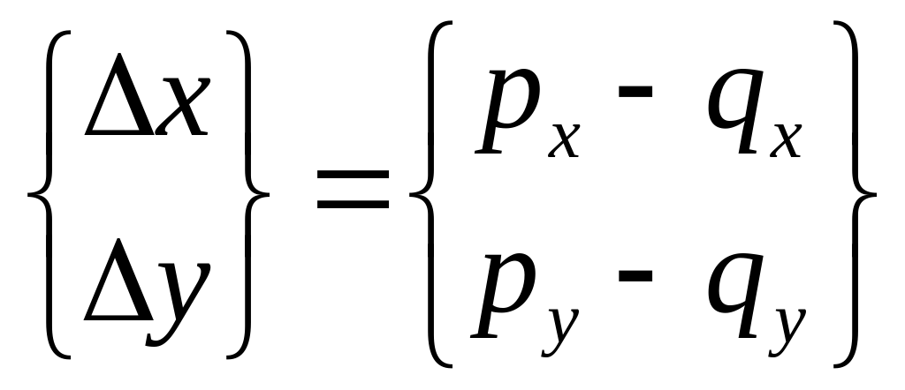
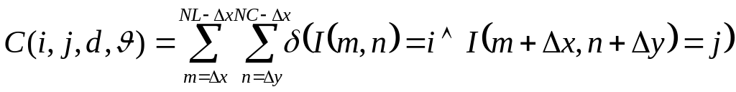
Matrices de cooccurrence
Caractérisation de la directivité et la périodicité des textures
Paramètres :
C(i,j,d,90°)
C(i,j,d,45°)
C(i,j,d,135°)
Une distance d entre pixels voisins
C(i,j,d,180°)
C(i,j,d,0°)
C(i,j,d,225°)
C(i,j,d,315°)
C(i,j,d,270°)
Indexation d’informations MultiMedia : 3^{éme} GLSI

Slide 30
Problèmes avec les MC
d | c | b
e |  | a
f | g | h
b | a | h
c |  | g
d | e | f
Matrices de cooccurrence
non invariantes à la rotation
On peut aussi rajouter le problème de dimension. Pour y remédier on peut :
  Calculer les paramètres statistiques de Haralick.
  Prendre comme descripteur la diagonale ou l’anti-diagonale
Indexation d’informations MultiMedia : 3^{éme} GLSI

Slide 31
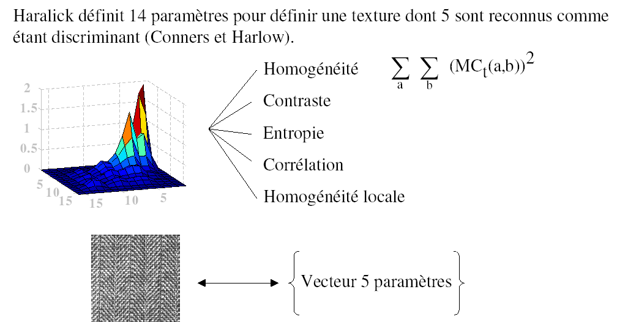
Matrices de cooccurrence et paramètres de Haralick
Indexation d’informations MultiMedia : 3^{éme} GLSI

Slide 32
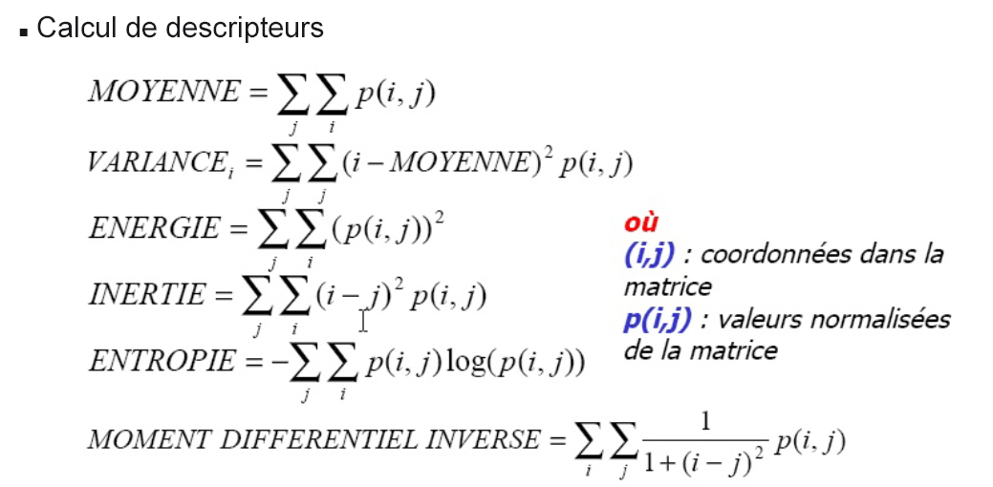
Quelques descripteurs
Indexation d’informations MultiMedia : 3^{éme} GLSI

Slide 33
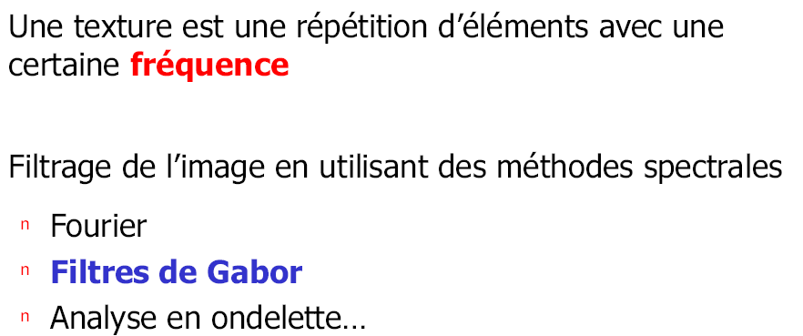
Analyse fréquentielle
Indexation d’informations MultiMedia : 3^{éme} GLSI

Slide 34
Histogramme de fourrier
calculé uniquement sur un seul plan de l’image (niveau de gris)
contient principalement des informations sur la texture.
basé sur la transformée de fourier
Indexation d’informations MultiMedia : 3^{éme} GLSI

Slide 35

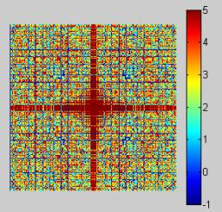
Histogramme de fourrier
calcul du spectre de l’image:
Image initiale et son spectre
Indexation d’informations MultiMedia : 3^{éme} GLSI

Slide 36

Histogramme de fourrier
Transformée de Fourier
• Formulation:
• Invariance
phase invariante à la luminosité, stable jusqu’à un changement d’échelle de 20%
Amplitude invariante à la translation
Indexation d’informations MultiMedia : 3^{éme} GLSI

Slide 37
Descripteurs de forme
Indexation d’informations MultiMedia : 3^{éme} GLSI

Slide 38
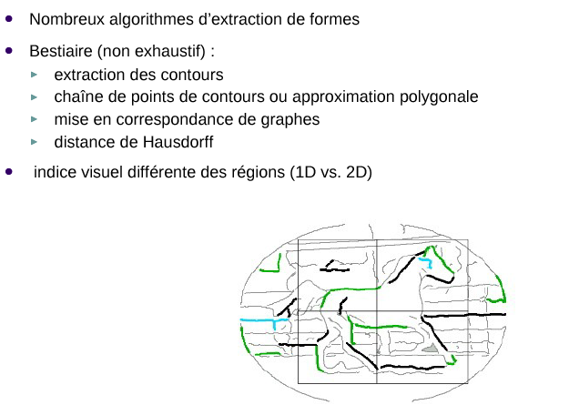
Indices de forme
Indexation d’informations MultiMedia : 3^{éme} GLSI

Slide 39
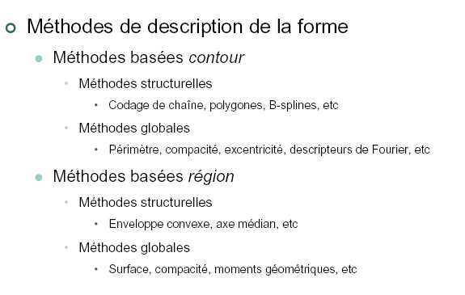
Catégories de descripteurs
Indexation d’informations MultiMedia : 3^{éme} GLSI

Slide 40
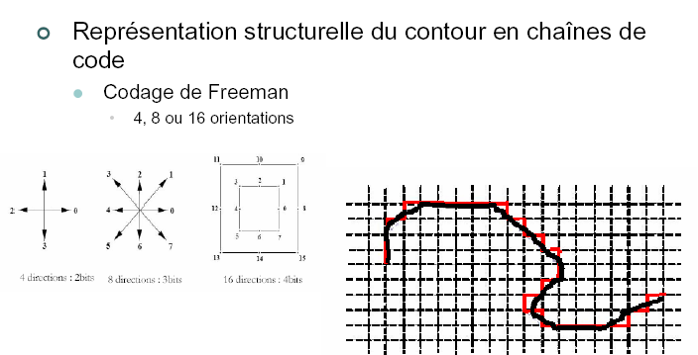
Codage de Freeman
Indexation d’informations MultiMedia : 3^{éme} GLSI

Slide 41
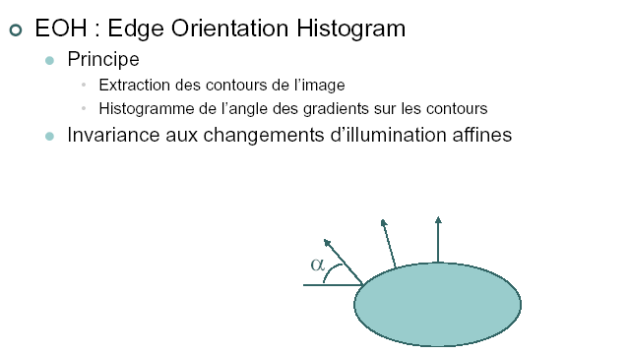
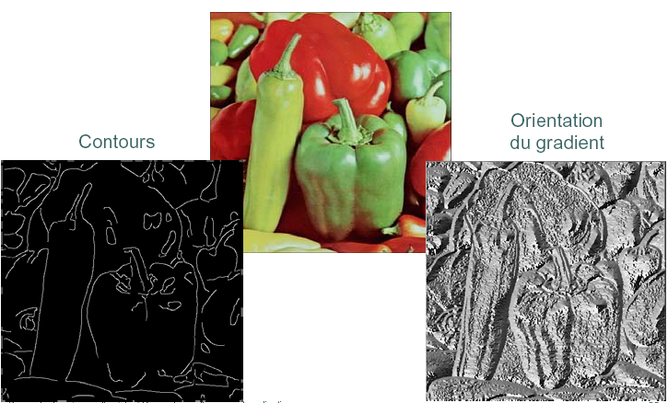
Edges Orientation Histogram : EOH
Indexation d’informations MultiMedia : 3^{éme} GLSI

Slide 42
Edges Orientation Histogram : EOH
- Calculé sur une image niveau de gris
- Information sur l’orientation des contours
Principe:
• Extraction des contours de l’image
• Histogramme de l’angle des gradients sur les contours
→ Invariance aux changements d’illumination affines
Indexation d’informations MultiMedia : 3^{éme} GLSI

Slide 43
EOH
Détection des contours : descripteur de forme
Algorithme
1) Transformer l’image en niveau de gris
2) calculer les dérivées de l’image ou le gradient (derX et derY)
3) calculer l’orientation du gradient
Pour chaque pixel :
angle[i] = atan2((double)derY[i], (double)derX[i]);
4) Détecter les contours : algorithme de Canny/Deriche
Calculer l’amplitude de gradient :
gradient[i] = sqrt((double)(derX[i] * derX[i] + derY[i] * derY[i]));
Indexation d’informations MultiMedia : 3^{éme} GLSI

Slide 44
EOH
Etape 1 : calcul du gradient
Méthode la plus répandue calcul d’un filtre dérivatif 1D centré [-1, 0, 1] et [-1, 0, 1]^{T}
Dans le cas des images couleurs le gradient est calculé séparément pour chaque bande
Calcul de l’amplitude du gradient :
gradient[i] = sqrt((double)(derX[i] * derX[i] + derY[i] * derY[i]))
calcul de l’orientation du gradient :
angle[i] = atan2((double)derY[i], (double)derX[i])
Indexation d’informations MultiMedia : 3^{éme} GLSI

Slide 45
EOH
Etape 2 : construction de l’histogramme
Ceci est fait dans des cellules carrées de petite taille (de 4x4 à 12x12 pixels).
Chaque pixel de la cellule vote alors pour une classe de l'histogramme, en fonction de l'orientation du gradient à ce point
Le vote du pixel est pondéré par l'intensité du gradient en ce point
Indexation d’informations MultiMedia : 3^{éme} GLSI

Slide 46
Laplacien Histogramme
Donne des informations sur le contenu de la forme des objets d’une image.
Donne des informations sur la présence d’arêtes dans l’image. Même si pour certaines bases de l’information présente dans cette signature est une information supplémentaire lorsqu’on l’utilise conjointement avec d’autres signatures d’images.
Indexation d’informations MultiMedia : 3^{éme} GLSI

Slide 47
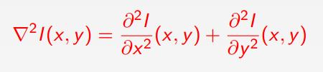
Laplacien Histogramme
Algorithme
Calcul du Laplacien sur l’image
Calcul par convolution avec les masques
0 1 0
1 -4 1
0 1 0
1 1 1
1 -8 1
1 1 1
Indexation d’informations MultiMedia : 3^{éme} GLSI

Slide 48
Histogramme de Hough
Détection des contours : descripteur de forme
Algorithme
1) Transformer l’image en niveau de gris
2) calculer les dérivées de l’image ou le gradient (derX et derY)
3) calculer l’orientation du gradient
Pour chaque pixel :
angle[i] = atan2((double)derY[i]/(double)derX[i]);
4) Détecter les contours : algorithme de Canny/Deriche
Calculer l’amplitude de gradient :
gradient[i] = sqrt((double)(derX[i] * derX[i] + derY[i] * derY[i]));
Indexation d’informations MultiMedia : 3^{éme} GLSI

Slide 49
Histogramme de Hough
derY contient les maxima du gradient ; valeurs comprises entre 0 et 1
maximum local de gradient : présence d’un contour
Méthode pour obtenir une image des contours :
1. estimation du gradient en chaque point de l’image (vu
précédemment)
2. extraction des maxima locaux de la norme du gradient
dans la direction du gradient
3. sélection des maxima locaux signiﬁcatifs par seuillage
4. fermeture des contours en traçant les chemins suivant
une ligne de crète dans l’image de la norme du gradient
Indexation d’informations MultiMedia : 3^{éme} GLSI

Slide 50
Histogramme de Hough
5) Appliquer hystérésis; la différence entre le seuil haut et le seuil bas. Quand on commence en étant en bas, on change d'état quand on franchi le seuil haut. Puis on repasse à l'état bas en franchissant le seuil bas.
6) En utilisant un masque on calcule l’histogramme sur la carte d’orientation
Indexation d’informations MultiMedia : 3^{éme} GLSI

Slide 51
Histogramme de Hough
Pseudo code
i=0
pour tous les pixels de l'image binarisée
| si le pixel courant appartient à un contour
| | pour tous les angles teta entre -pi/2 et 2 pi
| | | ro = x_pixel*cos(teta) + y_pixel*sin(teta)
| | | detec_rec[i].val++
| | | detec_rec[i].teta = teta
| | | detec_rec[i].ro = ro
| | | i++
| | fin
| fin
fin
Indexation d’informations MultiMedia : 3^{éme} GLSI

Slide 52
Histogramme de Hough
Pseudo-code
pour toutes les équations i appartenant au seuil
  | x1 = detec_rec[i].ro/cos(detec_rec[i].teta)
  | y1 = 0
  | x2 = 0
  | y2 = detec_rec[i].ro/sin(detec_rec[i].teta)
  | tracer_ligne_entre_x1y1_et_x2y2()
fin
Indexation d’informations MultiMedia : 3^{éme} GLSI

Slide 53
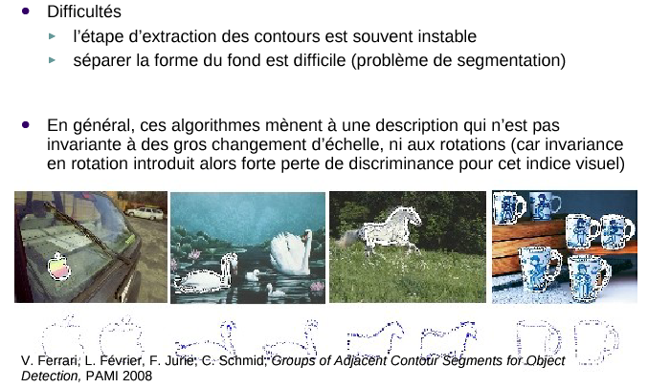
Difficultés
Indexation d’informations MultiMedia : 3^{éme} GLSI

Slide 54
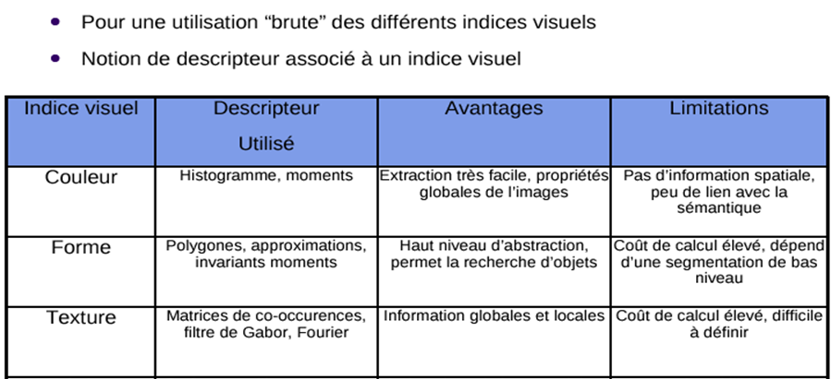
Comparaison des descripteurs visuels
Indexation d’informations MultiMedia : 3^{éme} GLSI

